Slide 1
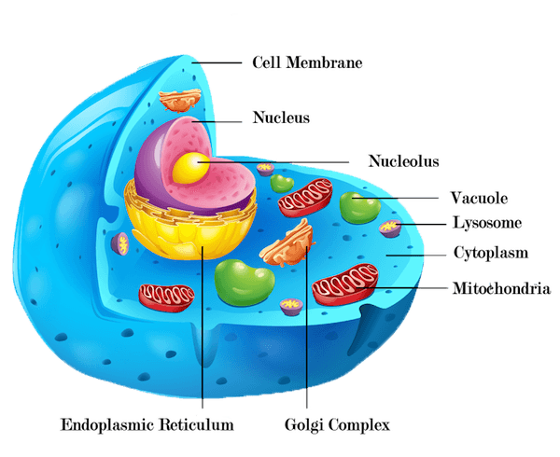
الفصل الأول
تركيب الخلية ووظائفها
Cell Structure & Functions

Slide 2
الفكرة العامة
الخلايا هي وحدات التركيب والوظيفة في كل المخلوقات الحية.

Slide 3
1-1التراكيب الخلوية
و العضيات
الفكرة الرئيسة
يساعد الغشاء البلازمي علي المحافظة علي الاتزان الداخلي للخلية, كما تسمح العضيات الموجودة في الخلايا الحقيقية النواة بالقيام بوظائف متخصصة داخل الخلية.

Slide 4
1-2 كمياء الخلية
الفكرة الرئيسة
تتكون خلايا المخلوقات الحية من مركبات عضويه يدخل في تركيبها الكربون بوصفه عنصراً أساسياً.

Slide 5
حقائق في علم الأحياء
يتكون جسم الإنسان من عشرة تريليونات خلية.
اكبر قطر لخلايا جسم الإنسان يساوي قطر شعرة تقريباً.
هناك 200 نوع من الخلايا في جسم الإنسان مصدرها خلية واحدة.

Slide 6
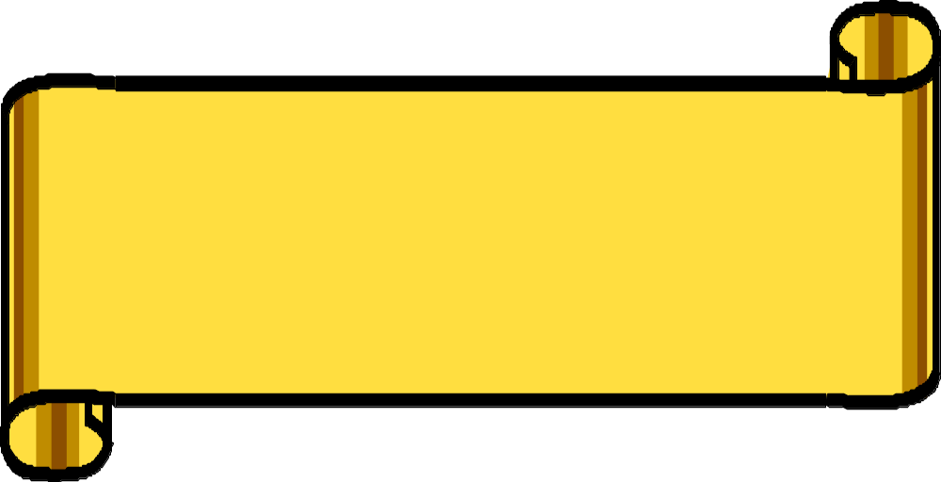
نشاطات تمهيدية

Slide 7

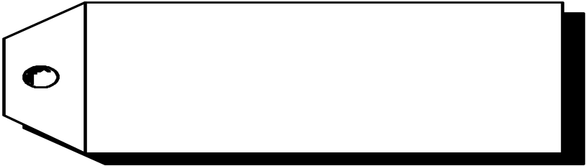
تجربة استهلالية
ما الخلية ؟
تتكون الأشياء كلها من ذرات وجزيئات، وتنتظم الذرات والجزيئات في المخلوقات الحية فقط لتكون خلايا. تستخدم في هذه التجربة المجهر المركب لمشاهدة شرائح لمخلوقات حية وأخرى غير حية.

Slide 8


خطوات العمل
1- املأ بطاقة السلامة في دليل التجارب العملية.

Slide 9
خطوات العمل
2- اعمل جدول بيانات لتسجيل ملاحظاتك.

Slide 10
خطوات العمل
3- احصل على شرائح لعينات متنوعة.

Slide 11
خطوات العمل
4- استخدم المجهر في مشاهدة الشرائح مستخدمًا قوة التكبير التي يحددها معلمك.

Slide 12
خطوات العمل
5- املأ جدول البيانات الذي أعددته في أثناء مشاهدتك الشرائح.

Slide 13
التحليل
1- صف بعض الطرائق التي تستخدم للتمييز بين المخلوقات الحية والأشياء غير الحية.

Slide 14
التحليل
وجود النواة وعضيات محاطة بأغشية لتقوم بالوظائف الحيوية.

Slide 15
التحليل
2- اكتب تعريفًا للخلية اعتمادًا على ملاحظاتك

Slide 16
التحليل
الخلية وحدة البناء الأساسية في المخلوقات الحية تتكون من ذرات وجزيئات منها النواة والعضيات محاطة بأغشية لتقوم الخلية ببناء الجسم من أجهزة والقيام بالوظائف الحيوية.

Slide 17
الأحياء عبر المواقع الإلكترونية
لمراجعة محتوى الفصل ونشاطاته ارجع إلى الموقع الإلكتروني
WWW.obeikaneducation.com

Slide 18

المطويات
منظمات الأفكار
الإنزيمات اعمل المطوية التالية لتساعدك على فهم تركيب الإنزيمات ووظائفها.

Slide 19

المطويات
منظمات الأفكار
الخطوة1:
ارسم خطًّا على طول منتصف ورقة، كما في الشكل الآتي:

Slide 20

المطويات
منظمات الأفكار
الخطوة2:
اطو الورقة نصفين، كما في الشكل الآتي:

Slide 21

المطويات
منظمات الأفكار
الخطوة3:
اطو الورقة عموديًّا مرة أخرى إلى نصفين كما في الشكل الآتي:

Slide 22

المطويات
منظمات الأفكار
الخطوة4:
افتح الورقة المطوية، واقطع بالمقص عند خطوط الطي لتكوِّن أربعة ألسنة، ثم اكتب أحد الرموز:
A, B, C, D على كل لسان، كما في الشكل الآتي:

Slide 23
المطويات
استعمل هذه المطوية في القسم 1–2 . سجل وأنت تقرأ الدرس ما تعلمته عن الإنزيمات. وعلى الوجه الخلفي للمطوية ارسم الخطوات الأربع العامة في نشاط الإنزيم.

Slide 24

1-1 التراكيب الخلوية والعضيات
Cellular structures and organelles

Slide 25
الأهداف
تسف آلية عمل الغشاء البلازمي.
تحدد تركيب أجزاء خلية حقيقية النواة ووظيفتها.

Slide 26
الأهداف
تقارن بين تراكيب الخلايا النباتية والحيوانية

Slide 27
مراجعة المفردات
التنظيم: التركيب المنتظم للخلايا في المخلوق الحي.

Slide 28
المفردات الجديدة
الغشاء البلازمي
العضيات
النفاذية الاختيارية

Slide 29
المفردات الجديدة
طبقة الدهون المفسفرة المزدوجة
البروتين الناقل
النموذج الفسيفسائي المائع

Slide 30
المفردات الجديدة
الهيكل الخلوي
البلاستيدات الخضراء
الجدار الخلوي

Slide 31
المفردات الجديدة
الهدب
السوط

Slide 32
الفكرة الرئيسة
يساعد الغشاء البلازمي على المحافظة على الاتزان الداخلي للخلية، كما تسمح العضيات الموجودة في الخلايا الحقيقية النواة بالقيام بوظائف متخصصة داخل الخلية.

Slide 33
الربط مع الحياة
عندما تدلف إلى مدرستك تمر عبر بوابة متصلة بسور يحيط بالمدرسة. يمنع هذا السور غير المعنيين من دخول المدرسة، في حين يُسمح بدخول الطلاب والعاملين والآباء. ولكل من الخلية البدائية النواة والحقيقية النواة تركيب يحافظ على البيئة الداخلية لها.

Slide 34
الربط مع الحياة
وفي مدرستك يقوم المعلمون بتدريس المواد، كل حسب تخصصه، مما يؤدي في النهاية إلى كيان تربوي متكامل يؤدِّي
وظيفة واحدة هي التعليم. وكذلك تؤدِّي تراكيب الخلايا الحقيقية النواة مهامّ معينة كأعضاء المدرسة تمامًا.

Slide 35
أنواع الخلية Cell Types
تعد الخلايا الوحدات الأساسية للمخلوقات الحية جميعها. وتوجد بأشكال وحجوم مختلفة. كما تختلف بناءً على الوظيفة التي تؤديها في المخلوقات الحية.
تشترك جميع الخلايا في صفة شكلية هي الغشاء البلازمي.

Slide 36
أنواع الخلية Cell Types
والغشاء البلازمي plasma membrane
في الشكل 1- 1, هو حاجز خاص يساعد على ضبط ما يدخل إلى الخلية وما يخرج منها.
للخلايا عادةً عدد من الوظائف المشتركة .فمثلاً تحوي جميع الخلايا مادة وراثية تعطي معلومات وتعليمات للخلية لإنتاج مواد تحتاج إليها.

Slide 37
أنواع الخلية Cell Types
كما تحلل الخلايا الجزيئات لإنتاج الطاقة اللازمة لعمليات الأيض. وقد قسم العلماء الخلايا إلى مجموعتين، هما: الخلايا البدائية النواة، والخلايا الحقيقية النواة. يبين الشكل 1- 1 صورة بالمجهر الإلكتروني النافذ لهذه الخلايا. وعادة ما تكون الخلايا الحقيقية النواة أكبر حجمًا من الخلايا البدائية النواة مئات المرات.

Slide 38
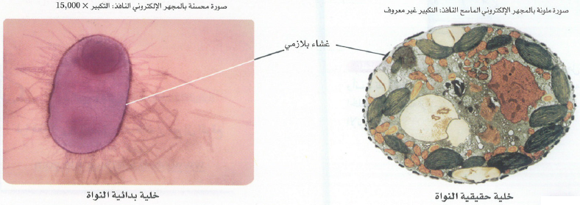

الشكل 1- 1 حجم الخلية البدائية النواة عن اليسار أصغر وأقل تعقيدًا من الخلية الحقيقية النواة عن اليمين.

Slide 39
ماذا قرأت؟
قارن بين أحجام الخلايا البدائية النواة والحقيقية النواة

Slide 40
ماذا قرأت؟
الخلايا البدائية النواة عادةً أصغر من الخلايا الحقيقية النواة.

Slide 41

قارن بين أنواع الخلايا في الشكل 1- 1 ، ستلاحظ أن العلماء وضعوا الخلايا في مجموعتين؛ بناءً على تراكيبهما الداخلية. فكلتاهما تحوي غشاء بلازميًّا، إلا أن إحداهما تحوي تراكيب داخلية مميزة تسمى العضيات organelles ، وهي تراكيب خاصة تقوم بوظائف محددة.

Slide 42
تحوي الخلايا الحقيقية النواة نواة وعضيات أخرى محاطة بأغشية؛ أما النواة فهي عضية مركزية مميزة تحوي المادة الوراثية على شكل .DNA تسمح العضيات للخلية بالقيام بوظائفها في أجزاء مختلفة من الخلية في الوقت نفسه.

Slide 43
وتتكون معظم المخلوقات الحية من الخلايا الحقيقية النواة. كما أن بعض المخلوقات الحية الوحيدة الخلية – ومنها بعض الطحالب والخميرة - من المخلوقات الحقيقية النواة.

Slide 44
أما الخلايا البدائية النواة فهي خلايا ليس لها نواة أو عضيات محاطة بغشاء. ومعظم المخلوقات الحية الوحيدة الخلية - ومنها البكتيريا - خلايا بدائية النواة؛ لذا سميت الخلايا البدائية النواة.

Slide 45
تجربة استهلالية
مراجعة بناء على ما قرأته عن الخلية, كيف تجيب الآن عن أسئلة التحليل؟

Slide 46
وظيفة الغشاء البلازمي
Function of the Plasma Membrane

Slide 47
درست سابقًا أن عملية المحافظة على اتزان البيئة الداخلية للمخلوقات الحية تسمى الاتزان الداخلي، وهي ضرورية لبقاء الخلية. ويعد الغشاء البلازمي أحد التراكيب المسؤولة أساسًا عن الاتزان الداخلي؛ فهو حاجز فاصل رقيق مرن بين الخلية وبيئتها يسمح بمرور المواد المغذية إلى الخلية وخروج الفضلات والمواد الأخرى. تحوي جميع الخلايا البدائية والحقيقية النواة غشاءً بلازميًّا يفصلها عن البيئة السائلة التي توجد فيها.

Slide 48
تعد خاصية النفاذية الاختيارية
selective permeability إحدى الصفات المهمة للغشاء البلازمي؛ إذ يسمح الغشاء البلازمي بمرور بعض المواد إلى الخلية ويمنع مرور أخرى.

Slide 49
اعتبر أن شبكة الصيد تمثل النفاذية الاختيارية، فالشبكة المبينة في الشكل 1 – 2 ، تسمح للماء والمواد الأخرى بالمرور، ولكنها لا تسمح بمرور السمك من خلالها. وبناءً على حجم الثقوب في الشبكة، فقد تمر بعض أنواع الأسماك من الثقوب، في حين لا تمر أنواع أخرى. ويوضح المخطط في الشكل 1 – 2 النفاذية الاختيارية للغشاء البلازمي,

Slide 50
كما تبين الأسهم المواد التي تمر من الخلية وإليها عبر الغشاء البلازمي. ويحدد تركيب الغشاء البلازمي السيطرة على كمية المواد التي تدخل إلى الخلية أو تخرج منها، ومتى تدخل أو تخرج، وطريقة انتقالها.

Slide 51
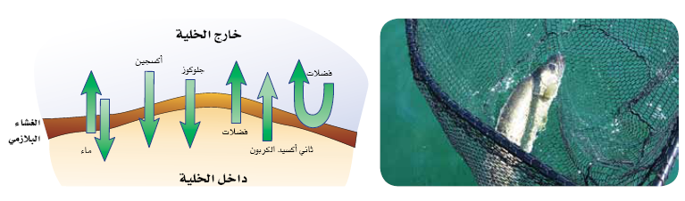

يسار: يحدد الغشاء البلازمي بصورة – مشابهة لشبكة صيد السمك - المواد التي تدخل إلى الخلية أو تخرج منها.
يمين: تحجز شبكة الصيد السمك، وتسمح بمرور الماء وما فيه من سائر المواد.
الشكل 1- 2

Slide 52
ماذا قرأت؟
وضح المقصود من النفاذية الاختيارية

Slide 53
ماذا قرأت؟
النفاذية الاختيارية: أن تسمح بمرور بعض المواد إلى الخلية ومنع مواد أخرى.تعد إحدى الصفات المميزة للغشاء البلازمي حيث يتحكم في كمية المواد التي تدخل وتخرج من الخلية.

Slide 54
تركيب الغشاء البلازمي
Structure of Plasma Membrane

Slide 55
الربط مع الكيمياء: معظم الجزيئات في الغشاء البلازمي دهون . والدهون جزيئات كبيرة مكونة من الجليسرول وثلاثة أحماض دهنية . فإذا حل مكان أحد الأحماض الدهنية مجموعة فوسفات تتكون الدهون )الليبيدات ( المفسفرة.

Slide 56
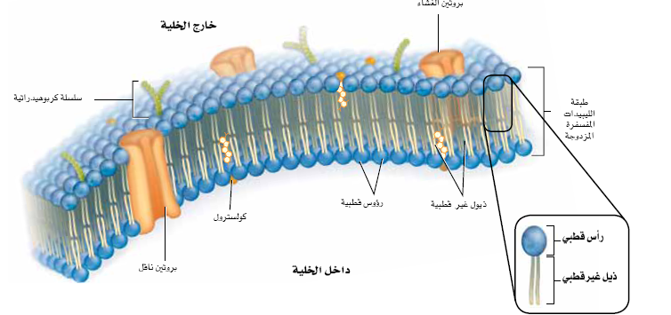
الشكل 1- 3 تبدو الطبقة المزدوجة من الدهون المفسفرة كالشطيرة، مع بقاء الرأس
القطبي )المحب للماء ( في اتجاه الخارج والذيل غير القطبي )الكاره للماء ( نحو الداخل.
استنتج كيف تعبر المواد الكارهة للماء الغشاء البلازمي؟

Slide 57
يجب أن تنتقل عبر الغشاء البلازمي بواسطة البروتينات الناقلة.

Slide 58
والدهون المفسفرة جزيئات تتكون من سلسلة أساسية من الجليسرول وسلسلتين من الأحماض الدهنية ومجموعة فوسفات. ويتكون الغشاء البلازمي من طبقتين من الدهون المفسفرة المزدوجة phospholipid bilayer ، تترتب ذيلاً مقابل ذيل، كما في الشكل 1- 3؛ وبطريقة تسمح بأن يبقى الغشاء البلازمي قائمًا في بيئة سائلة.

Slide 59
طبقة الدهون المفسفرة المزدوجة
The phospholipid bilayer
تلاحظ في الشكل 1- 3 أن كل طبقة دهون مفسفرة رُسمت على شكل رأس له ذيلان؛
حيث تكوّن مجموعة الفوسفات رأسًا قطبيًّا في كل طبقة من الدهون المفسفرة . وينجذب الرأس القطبي إلى الماء؛ لأن الماء قطبي أيضًا. أمّا ذيلا الأحماض الدهنية فهما غير قطبيين ويتنافران مع الماء.

Slide 60
طبقة الدهون المفسفرة المزدوجة
The phospholipid bilayer
تشكل جزيئات طبقتي الدهون المفسفرة ما يشبه الشطيرة، حيث تكوِّن فيها ذيولُ الأحماض الدهنية الجزءَ الداخلي )الأوسط ( من الغشاء البلازمي، في حين تكون رؤوس الدهون المفسفرة مواجهة للبيئة السائلة داخل الخلية وخارجها،

Slide 61
طبقة الدهون المفسفرة المزدوجة
The phospholipid bilayer
الشكل 1- 3 . ويعد التركيب المزدوج مهمًّا في تكوين الغشاء البلازمي وأدائه لوظيفته. تترتب الدهون المفسفرة بطريقة تجعل الرؤوس القطبية هي الأقرب إلى جزيئات الماء، والذيول غير القطبية هي الأبعد عنها. وعندما تتجمع جزيئات الدهون المفسفرة معًا بهذا النمط

Slide 62
طبقة الدهون المفسفرة المزدوجة
The phospholipid bilayer
فإنها تشكل حاجزًا سطحه قطبي وأوسطه غير قطبي. ولذلك لا تمر المواد الذائبة في الماء بسهولة عبر الغشاء البلازمي؛ لأن وسط الغشاء غير القطبي يعيقها. وهكذا يستطيع الغشاء البلازمي فصل بيئة الخلية الداخلية عن بيئتها الخارجية.

Slide 63
مكونات الغشاء البلازمي الأخرى
Other components of plasma membrane
يوجد على السطح الخارجي للغشاء البلازمي بروتينات، تسمى المستقبلات، ترسل إشارات إلى داخل الخلية. كما تقوم بروتينات الغشاء البلازمي الموجودة على السطح الداخلي له

Slide 64
مكونات الغشاء البلازمي الأخرى
Other components of plasma membrane
بربطه مع تراكيب الدعم الخلوية الداخلية، مما يعطي الخلية شكلاً مميزًا. كما تخترق بروتينات أخرى الغشاء كله فتكوّن قنوات تدخل من خلالها بعض المواد الخلية أو تخرج منها.

Slide 65
مكونات الغشاء البلازمي الأخرى
Other components of plasma membrane
وتنقل البروتينات الناقلة
transport proteins المواد التي تحتاج إليها الخلية أو الفضلات عبر الغشاء البلازمي.
ومن المواد التي تنتقل عبر

Slide 66
مكونات الغشاء البلازمي الأخرى
Other components of plasma membrane
طبقة الدهون المفسفرة في الغشاء البلازمي الكولسترول، والبروتينات والكربوهيدرات. فتلاحظ أن البروتينات تساهم في خاصية النفاذية الاختيارية للغشاء البلازمي.

Slide 67
ماذا قرأت؟
صف فوائد التركيب الطبقي المزدوج للغشاء البلازمي.

Slide 68
ماذا قرأت؟
يسمح للطبقة المزدوجة بوجود حاجز أكثر فاعلية.

Slide 69
حدّد موقع جزيئات الكولسترول في الشكل 1- 3 يتنافر الماء والكولسترول غير القطبي ولهذا نجد الكولسترول بين الدهون المفسفرة.

Slide 70
المفردات
الاستخدام العلمي مقابل الاستخدام الشائع
القطبي polar
الاستخدام العلمي: التوزيع غير المتساوي للشحنات.
يجذب الطرف الموجب للجزيء القطبي الطرف السالب لجزيء قطبي آخر.

Slide 71
المفردات
الاستخدام العام: مرتبط جغرافيًّا بالمنطقة القطبية.
يبلغ سمك الغطاء الجليدي القطبي في بعض المناطق 1.6 km تقريبًا.

Slide 72
إرشادات الدراسة
مناقشة اطلب إلى الطلاب العمل في مجموعات مزدوجة، وأن يسأل بعضهم بعضًا أسئلة تتعلق بالغشاء البلازمي، ويتناقشوا معًا في إجاباتهم، على أن يأخذ كل منهم دوره في المناقشة وطرح الأسئلة.

Slide 73
يساعد الكولسترول على منع التصاق ذيول الأحماض الدهنية في طبقة الدهون المفسفرة المزدوجة بعضها مع بعض، مما يساهم في سيولة الغشاء البلازمي. وعلى الرغم من التوصية بعدم تناول المواد الغنية بالكولسترول بكثرة، إلا أن الكولسترول يؤدي دورًا مهمًّا في تركيب الغشاء البلازمي، ويعد مكونًا مهمًّا أيضًا في الحفاظ على الاتزان الداخلي للخلية.

Slide 74
وهناك مواد أخرى في الغشاء البلازمي، ومنها الكربوهيدرات المرتبطة مع البروتينات لتحدد خصائص الخلية وتساعدها على معرفة الإشارات الكيميائية.
فمثلاً، تساعد الكربوهيدرات الموجودة على الغشاء البلازمي الخلايا المقاومة للمرض على تمييز الخلية الضارة وتهاجمها.

Slide 75
تكوّن الدهون المفسفرة المزدوجة " بحرًا" تعوم فيه الجزيئات. ومفهوم البحر هذا هو أساس النموذج الفسيفسائي المائع
fluid mosaic model في الغشاء البلازمي. وتتحرك الدهون المفسفرة جانبيًّا داخل الغشاء البلازمي.

Slide 76
وفي الوقت نفسه، تتحرك مكونات أخرى - ومنها البروتينات خلال الدهون المفسفرة. وبسبب وجود مواد مختلفة في الغشاء البلازمي يتكوَّن نمط فسيفسائي على سطح الخلية، الشكل 1- 4 ،. كما أن مكوّنات الغشاء البلازمي في حركة دائمة وثابتة، وينزلق بعضها فوق بعض.

Slide 77
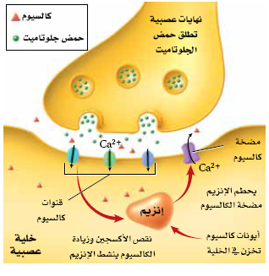
مختبر تحليل البيانات 1-1
بناءً على بيانات حقيقية
تفسير الشكل

Slide 78
مختبر تحليل البيانات 1-1
كيف تساهم قنوات البروتين في موت الخلايا العصبية بعد السكتة الدماغية؟ تحدث السكتة الدماغية عندما تسد خثرة دم تدفق الدم المؤكسج إلى جزء من الدماغ. ولأن الخلايا العصبية التي تطلق حمض الجلوتاميت حساسة لنقص الأكسجين؛ فتطلق كمية كبيرة من حمض الجلوتاميت

Slide 79
مختبر تحليل البيانات 1-1
عندما يقل مستوى الأكسجين. ويؤدي التدفق الكبير لحمض الجلوتاميت إلى تدمير مضخة الكالسيوم. ويؤثر هذا في حركة الكالسيوم داخل الخلية العصبية وخارجها. وعندما تحتوي الخلايا على فائض من الكالسيوم يحدث خلل في الاتزان الداخلي.

Slide 80
البيانات والملاحظات
1- فسر كيف يدمر تدفق حمض الجلوتاميت مضخة الكالسيوم؟
يسبب زيادة في الكالسيوم الذي يتدفق إلى الخلية مما يحفز تحرير إنزيم يحطم مضخة الكالسيوم.

Slide 81
البيانات والملاحظات
2- توقع ماذا يحدث إذا انخفضت مستويات الكالسيوم في خلية عصبية خلال السكتة الدماغية؟
نقص مستويات الكالسيوم في الخلية العصبية خلال السكتة الدماغية يمنع الكالسيوم الزائد من التراكم في الخلية، لذا يمنع موت الخلية.

Slide 82
أخذت البيانات في هذه التجربة من:
Choi, D.W. 2005 Neurodegeneration: celluar defence destroyed.
Nature 433-696-698

Slide 83
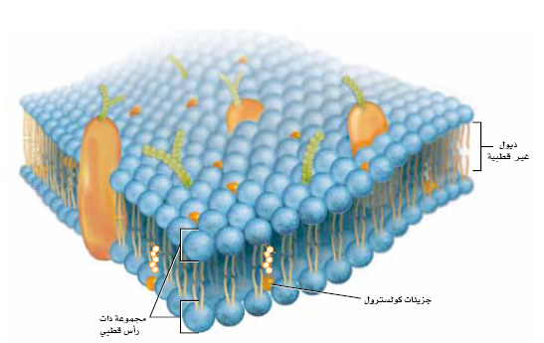
الشكل 1- 4 يشير النموذج الفسيفسائي المائع إلى غشاء بلازمي قادر على نقل المكونات من خلاله.

Slide 84
السيتوبلازم والهيكل الخلوي
Cytoplasm and Cytoskeleton
تعرَّفت جزء الخلية الذي يعمل حاجزًا بين بيئة الخلية الداخلية والخارجية. فالبيئة داخل الغشاء البلازمي شبه سائلة وتسمى السيتوبلازم. اكتشف علماء الأحياء أن العضيات لا تسبح في الخلية، ولكن تدعمها تراكيب داخل السيتوبلازم،

Slide 85
السيتوبلازم والهيكل الخلوي
Cytoplasm and Cytoskeleton
كما في الشكل 1- 5 . والهيكل الخلوي cytoskeleton شبكة مكوَّنة من خيوط بروتينية طويلة تدعم الخلية وتعطيها شكلها، وتثبّت العضيات داخل الخلايا. كما يساعد الهيكل الخلوي على حركة الخلية وأنشطتها الأخرى.

Slide 86
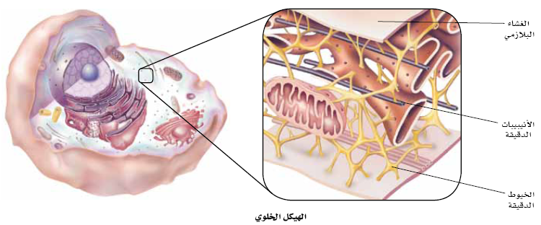
الشكل 1-5 يتكون الهيكل الخلوي من الأنيبيبات الدقيقة والخيوط الدقيقة.

